Slide 1

一种可能的 开源经济学 模型
庄表伟
KCC@南京
2023.11.26

Slide 2

开源的定义
开源：在软硬件开发、 数据与信息共享中广泛采用的开放式协作模式，协作的产出物符合开源许可证条款的要求。
开源综述：开源是参与主体在基础设施之上针对对象在遵循一定规则下的一种开放式协作模式， 其目的是为了能产生公开复用的产出物。 使用者通过许可证的方式， 在遵守许可限制的条件下， 可自由获取源代码等，并可使用、 复制、 修改和再发布。
——《信息技术 开源 术语与综述》

Slide 3

开源的本质是什么？
开源定义中的关键词：
开放协作
公共复用的产出物
对于公共复用的产出物，更加准确的定义是
Digital Public Goods（数字公共产品）
https://digitalpublicgoods.net/standard/
开源：以开放式协作的方式，创造数字公共产品

Slide 4

数字公共产品的本质是什么？
在DPG的定义里，列举如下：
digital public goods to be: open-source software, open standards, open data, open AI systems, and open content collections
在我看来，数字公共产品，就是：以数字形式凝聚的人类知识
分为两大类：能够被机器直接运用的知识，以及需要通过人类阅读才能应用的知识。
前者包括：代码、数据、AI系统，后者包括：文档、标准
开源生态圈 = 数字知识公地

Slide 5
开源的价值是什么？
Coder
Promoter
User
开源人投入时间
数字知识公地
为全世界节约的时间
作为数字公共产品为全世界节约的时间

Slide 6
一个开源项目的价值
一个开源项目，创造出来的产品，为全世界节约的时间
用户数量 × 节约的单位时间 = 总的节约时间
即使一个项目，不再有社区继续维护
只要还有用户继续使用，就会持续的为社会创造价值
节约时间的多种形式
源代码直接就能运行
好的文档，也能节约时间
好的社区，还能节约时间

Slide 7

两家企业的竞争力对比
A企业与B企业，生产同类产品，假设开发一个产品的复杂度，都是100人年。
A企业的产品中，包含80%的开源成分，B企业的产品中，包含90%的开源成分。
合理推论：A企业的开发人员，大约20人，B企业的开发人员，大约10人。
B企业的经营成本，大约只有A企业的50%。
越是善于使用开源的企业，竞争力越强

Slide 8

所谓不善于使用开源，是什么原因？
数字知识分为两大类：能够被机器直接运用的知识，以及需要通过人类阅读才能应用的知识。
其实还有一类知识：尚未被数字化，并放入公地的知识
一些人，比另一些人，更加擅长处理复杂的问题 => 高手
一些公司，比另一些公司，更加擅长于某一领域 => 高竞争力企业
企业的策略选择
全部自己开发
使用开源，并招聘足够多的高手
使用开源，并花钱购买外部服务

Slide 9
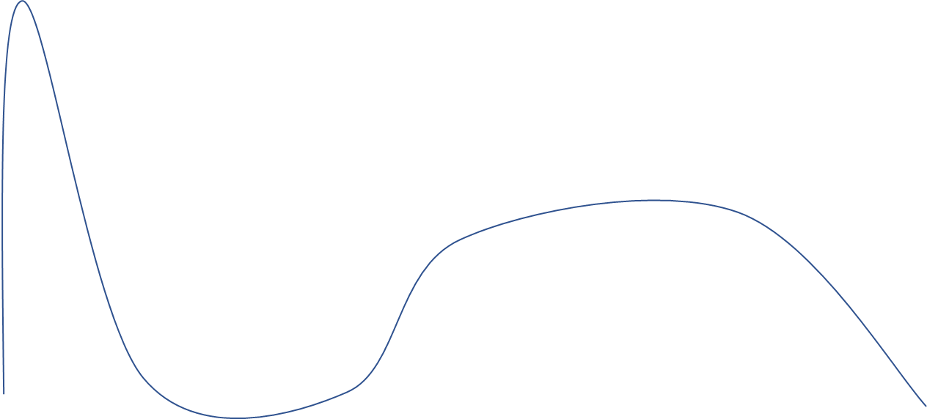
金钱是如何流动的？
A企业：知识高地
-> 贡献开源
-> 使用开源
-> 购买服务
知识公地
B企业：知识洼地

Slide 10

企业对外开源的逻辑
公地的价值 ↑，用户市场 ↑
知识落差 ↑，销售价格 ↑
当一个企业对外开源，会带来两个结果
公地的价值 ↑，知识落差 ↓
当一个企业，积极贡献开源时，可能会带来另外两个结果
提升自己在市场份额中的占比
培养自己潜在的竞争对手

Slide 11

企业对外开源的策略选择
在市场成长的早期阶段
尽可能多的对外开源，培育市场对“我”的品牌认知与忠诚度
在市场成长的中期阶段
有选择性的对外开源，保持节奏
我开源的部分，是否能够获得来自开源社区的更多助力？
选择填平哪一段知识落差？竞争对手具有优势的那一段
在市场进入衰退期以后
减少投入，吃尽红利再走

Slide 12

如何判断开源组织的价值
帮助多少人，成为开源人？成为更好的开源人？
激励多少人，留在开源社区，持久贡献？
帮助多少开源项目，变得更有价值？
更好用，更多人用？
维护整个知识公地，保值增值
供应链安全
生态健康
凝聚共识
间接贡献很难计算，却不可或缺

Slide 13
从时间、价值的角度，更多思考
点star的价值有多大？
帮助传播，提升使用可能性
总数几千、几万，带来的某种“认证”效果
某个KOL点击star，带来的传播效果
提issue的价值有多大？
改进开源项目，提升产品质量（增加功能）
节约遇到同类问题的用户的时间
增加同类用户使用的可能性
减少分裂的价值有多大？
技术架构趋向一致，能够极大的节约开发者的时间

Slide 14
一种可能的开源经济学模型
在知识与时间之间，建立相关联系：知识越多，越能够节约时间
将开源视作一种全世界共建数字知识公地的协作努力
以时间为衡量单位，评估开源的价值
在这种模型之下，重新思考我们的公共政策

Slide 15

谢谢大家

